Slide 1
Дистанційна робота гуртка «Основи інформаційних технологій» з 11.05.2020 по 15.05.2020
КПНЗ «РайСЮН»
Покровської райради
на базі Сонцівського НВК
Керівник: Дроздова Н.О.

Slide 2
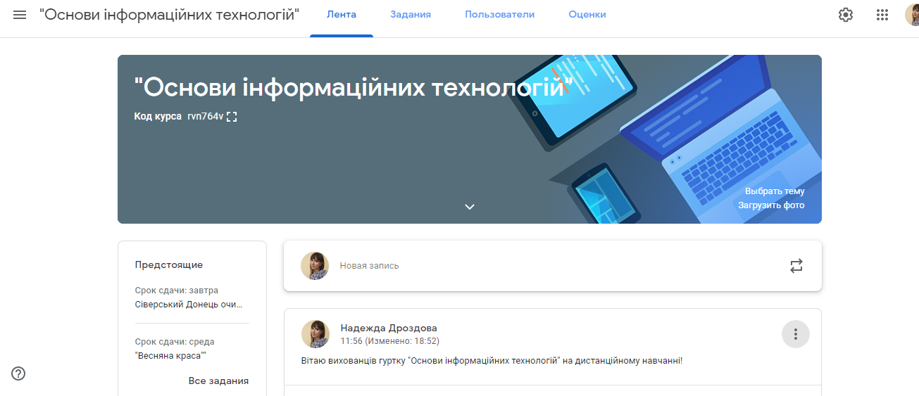
Робота гуртка здійснюється за допомогою середовища Google classroom
Зовнішній вигляд сторінки

Slide 3
В період з 11.05.2020 по 15.05.2020 вихованці вивчали наступні теми:
Дата | Тема заняття
11.05.2020 | Особливості меню вікон, зміна розмірів, положень
12.05.2020 | Перехід, закриття.
15.05.2020 | Налагодження Windows

Slide 4
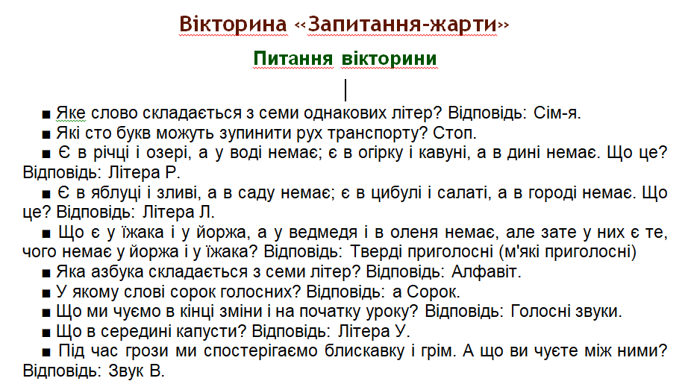
В розділу «Завдания» - знаходиться матеріал для вивчення вихованцями за програмою. Для підтримки гарного настрою – серед гуртківців була проведена онлайн вікторина «Запитання-жарти».

